Slide 1
Natuurwetenschap in de oudheid
Presocraten, Plato en Popper
Lessen in het kader van wetenschapsfilosofie en kennistheorie

Slide 2
Presocraten
In het oude Griekenland waren filosofie en natuurwetenschap niet gescheiden.

Slide 3
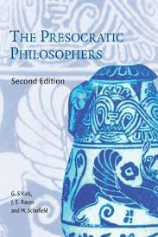
Presocraten: Thales Anaximenes Heraclitus Pythagoras Parmenides Empedocles Democritus
Filosofie = Wetenschap

Slide 4
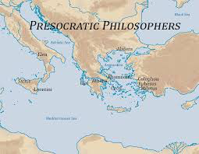
Notes:
De natuurfilosofie ontstond in Milete op de kust van Klein-Azië en waaierde uit naar Zuid Italië.

Slide 5
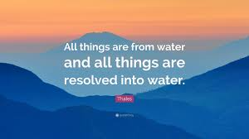
Thales van Milete, geb. ca 625 vC
Met hem begint de filosofie! (volgens Aristoteles (Metaphysica A))
Zoekt naar archè
Waarneming + rede
Archè = water
Notes:
Archè betekent begin. Hier gaat het om het basisprincipe waaruit de wereld is opgebouwd. Vraag: waarom water? Aristoteles denkt: alle leven heeft water nodig. Het zaad van mens en dier is vochtig. Denk ook aan de bloedsomloop. Vochtverlies betekent de dood.

Slide 6
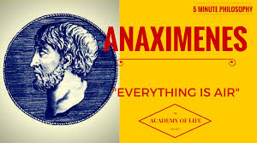
Anaximenes van Milete ca 585- ca 525
archè = lucht
Notes:
Kritiek van Anaximenes op zijn leermeester Thales: als je water hebt kun je niet het tegenovergestelde principe van vuur verklaren. Er moet iets tussen zitten: lucht.

Slide 7
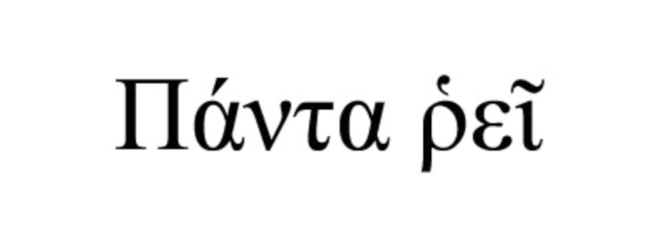
Heraclitus van Efeze (geb. ca 540 vC)
- 'panta rhei’ (Alles stroomt.)
oorlog is de vader van alle dingen
Notes:
Heraclitus is de filosoof van de permanente verandering van de werkelijkheid en neemt vuur als het principe van de werkelijkheid. Vuur is het meest beweeglijke en ook het vernietigende. Plato neemt Heraclitus’ gedachte over voor de beschrijving van de sensibele wereld. Wetenschappers nu nemen een flux aan, een voortdurende verandering; ze gebruiken dezelfde metafoor als Heraclitus. Oorlog is ook een beeldspraak: de werkelijkheid bestaat uit tegenstellingen die elkaar vernietigen, bestrijden en in evenwicht houden.

Slide 8
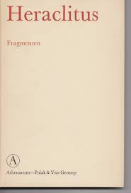
Heraclitus
Archè is het vuur, want ...... het meest beweeglijke element
Archè = begin en beginsel/principe

Slide 9
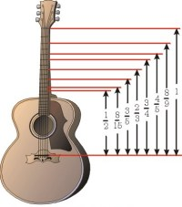
Pythagoras: archè = het getal
Verband tussen lengte van snaar en toon: hoogte (kwaliteit) van de tonen is evenredig met lengte (kwantiteit).
Structuur van de dingen kon in getallen worden uitgedrukt < kosmos is via getallen kenbaar > werkelijkheid werd kwantitatief benaderd.
Er zit een wiskundige code achter alle verschijnselen.
Notes:
Pythagoras kiest geen natuurlijk maar een mathematisch principe. Wiskunde, geen natuurkunde aan de basis.

Slide 10
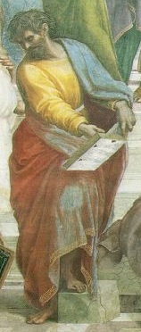
Parmenides
Het zijnde is
Het niet-zijnde is niet
Het zijnde is eeuwig, onveranderlijk, onbeweeglijk, één en ondeelbaar
Kennen alleen door denken
Zintuigen subjectief, bedrieglijk
Over het niet-zijnde kun je eigenlijk niet spreken, maar Parmenides doet het in deel 2 van z’n gedicht toch!
Notes:
Van Milete gaan we naar Elea in Italië. Parmenides schrijft een leergedicht. Deel I gaat over de wereld van het denken, die hij het zijnde noemt. Deel II gaat over de wereld van de waarneming: het niet-zijnde! Dit onderscheid neemt Plato van Parmenides over: de sensibele wereld gaat terug de wereld van de waarneming, terwijl de intelligibele wereld teruggaat op Parmenides’ wereld van het zijn.

Slide 11
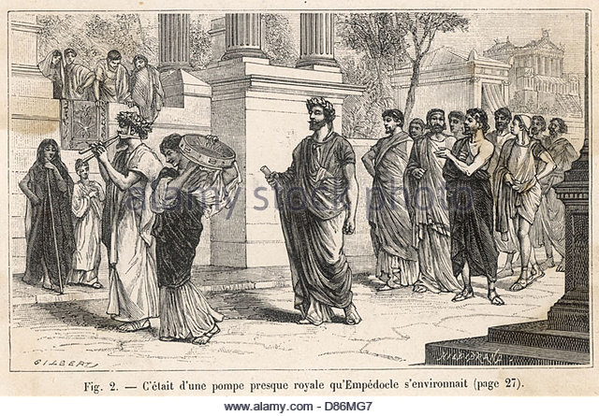
Jongere Natuurfilosofen
Empedocles ca 490-425 Sicilië
Democritus ca 460- 370 Thracië (Abdera)
Notes:
We zijn nu op Sicilië beland met Empedocles en in Noord Griekenland met Democritus.

Slide 12
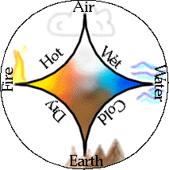
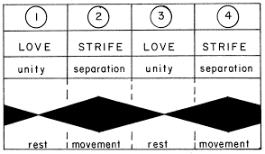
Empedocles (480-423)
4 elementen (ongeworden, onvergankelijk, onveranderlijk; cf Parmenides!): water, aarde, lucht, vuur
Haat en Liefde. Liefde > één bolvormig samengetrokken mengsel. Door Haat uiteengevallen. Evenwicht H-L (Aristoteles: Emp. kent naast stof-, ook bewegingsoorzaak)
Notes:
De beroemde vier-elementenleer: in plaats van 1 basiselement zijn er nu vier. Haat en liefde zorgen voor de relaties tussen de vier.

Slide 13
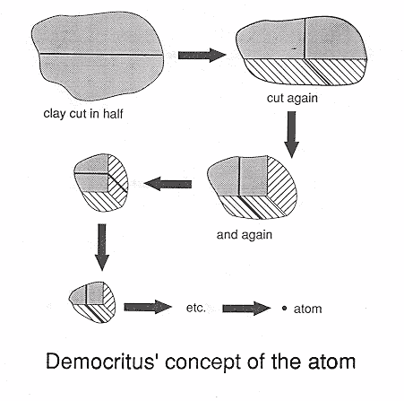
Democritus
1. Atomen:
Onzichtbaar klein
Ondeelbaar
Oneindig in aantal
Eeuwig
Onveranderlijk
Homogeen
(cf Parmenides!)
Notes:
Het basiselement is niet nader gespecificeerd en dat kan ook niet. Hetzelfde basiselement ligt ten grondslag aan alle fysische verschijnselen zoals water, vuur, lucht etc. Verschil tussen water en vuur enz. wordt verklaard door verschillen in vorm en ligging.

Slide 14
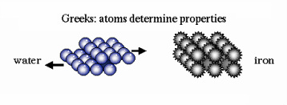
Democritus
2. Lege ruimte
(NB binnen atoom geen lege ruimte!)
Verschil tussen atomen in vorm en in ligging (maar onzichtbaar)
3. Beweging > botsingen > klonteringen
Ontelbaar veel werelden

Slide 15
Plato, Timaeus
Over het ontstaan van de wereld
Een voorbeeld van speculatieve filosofie!
Plato onderscheidt twee werelden. Over de waarneembare wereld heeft hij een natuurfilosofie ontwikkeld waarin hij allerlei ideeën van presocraten gebruikt.

Slide 16
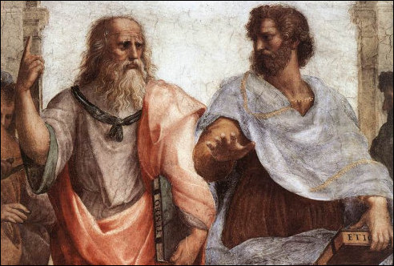
Rafael, De School van Athene, detail
NB Plato (i.t.t. Aristoteles) wijst omhoog en houdt z’n boek (Timeo) verticaal

Slide 17
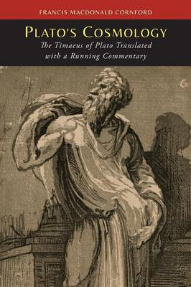
Drie uitgangspunten bij het bestuderen van de kosmos:
Notes:
In de Timaeus schrijft Plato over de natuur en het ontstaan ervan. Dat doet hij door een aantal rationele axioma’s als uitgangspunt te nemen. Plato gebruikt zo waarneming maar de verklaring van de verschijnselen is puur op basis van speculatief denken. Zo komt hij tot zekere uitspraken over het ontstaan van de wereld.

Slide 18
1 Het zijnde of eeuwige is het denkbare; dat wat ontstaat (het wordende) is het waarneembare.
Toegepast op de wereld:
De wereld is waarneembaar en is dus iets wat ontstaat.

Slide 19
In Griekse termen en hun vertaling:
τὸ ὄν = τὸ νοητόν
het zijnde het denkbare
τὸ γιγνόμενον = τὸ αἰσθητικόν
het wordende het waarneembare

Slide 20
2 Alles wat ontstaat moet een oorzaak hebben.
Toegepast op de wereld:
De wereld heeft dus een oorzaak: een ‘maker en vader’.

Slide 21
3 Het werk van een maker is alleen goed wanneer hij het naar een eeuwig voorbeeld maakt.
Toegepast op de wereld:
De wereld is goed; dus het voorbeeld is eeuwig.

Slide 22
De zichtbare wereld is een levend wezen, gemaakt naar het beeld van een eeuwig model.
Het is uniek; er is geen pluraliteit van naast elkaar bestaande werelden (tegen de atoomtheorie van Democritus).
Omdat het model uniek is, is de meest volmaakte kopie dat ook!

Slide 23
De wereld is opgebouwd uit vier basiselementen:

Slide 24
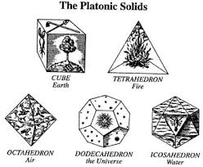
De basiselementen aarde, water, lucht en vuur zijn opgebouwd uit driehoekige vormen.
Notes:
Natuurkunde en wiskunde verenigd. Plato’s universum grijpt terug op Pythagoras (wiskunde) en Empedocles (vier elementen).

Slide 25
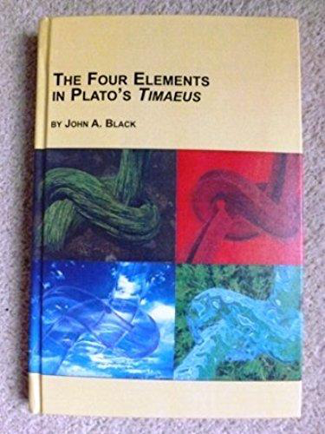
Plato's argumenten voor het aantal 4:
Vuur is noodzakelijk voor de zichtbaarheid.
Aarde is noodzakelijk voor de tastbaarheid.
Een derde element is noodzakelijk voor de verbinding.
Een even totaal aantal is fraaier dan een oneven totaal: dus er zijn twee verbindende elementen:
Lucht en Water
Notes:
Een soort logische uitleg van de vier elementen.

Slide 26
Popper
Popper heeft een boek over Parmenides geschreven omdat hij in zijn wetenschapsfilosofie Parmenides – de filosoof met de nadruk op het denken als bron van kennis - wilde rehabiliteren. Wetenschap volgens Popper begint met denken. Denken produceert ideeën die met waarneming worden getoetst.

Slide 27
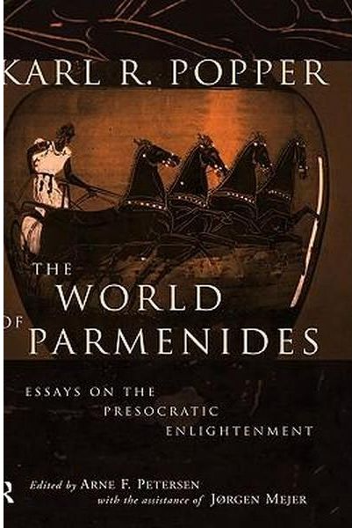
Parmenides
Voor het eerst echt onderscheid:
Waarneming
- heeft betrekking op veranderlijke wereld
- onbetrouwbare kennis
Denken
- gaat over zaken die algemeen zijn (niet over specifieke hond, maar wat honden gemeen hebben)
- betrouwbare kennis

Slide 28
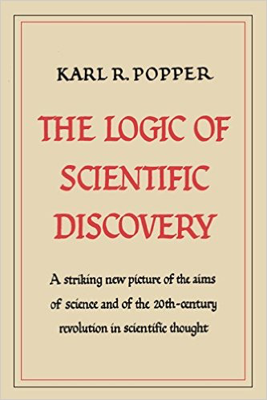
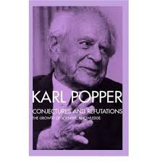
Onderscheid denken-waarnemen
Popper: wetenschap begint met een idee (conjecture) dat men vervolgens toetst met behulp van waarneming (refutation).

